Slide 1
CHÀO MỪNG CÁC EM ĐẾN VỚI TIẾT HỌC
GIÁO DỤC CÔNG DÂN 6

Slide 2
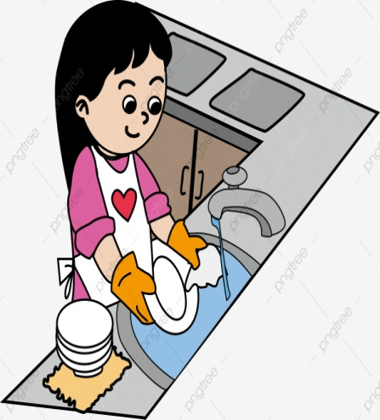
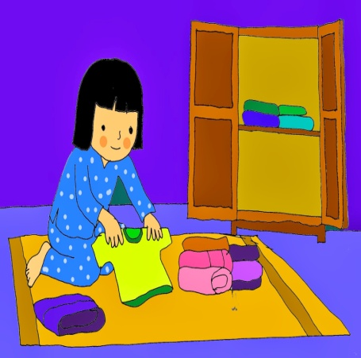
BÀI 5: TỰ LẬP

Slide 3
KHỞI ĐỘNG
Những việc nào em có thể tự làm ở nhà,
ở trường?

Slide 4
II.
KHÁM PHÁ

Slide 5
1. Sống tự lập
QUAN SÁT TRANH VÀ TRẢ LỜI CÂU HỎI
………..
………
…………..
……………
Những việc làm trên thể hiện tính cách gì?
Bản thân em đã tự làm được việc nào trong những việc làm trên?
Em hiểu thế nào là tự lập?

Slide 6
Học bài
Đạp xe đi học
Tưới cây
Gấp chăn màn
1
- Những việc làm trên thể hiện tính cách tự lập.
2
- Bản thân em đã tự làm được tất cả các việc trên.
3
- Tự lập là tự làm lấy các công việc bằng khả năng và sức lực của mình.

Slide 7
- Tự lập là tự làm lấy các công việc bằng khả năng và sức lực của mình.
- Tự lập không có nghĩa là biệt lập, chỉ biết đến mình, không cần quan hệ với ai, không nhờ ai giúp việc gì.

Slide 8
2. Biểu hiện của tính tự lập.
a. Biểu hiện của tự lập
Quan sát tranh và trả lời câu hỏi:
?
- Em hãy quan sát 4 bức tranh em hãy cho biết biểu hiện của tính tự lập?

Slide 9
2. Biểu hiện của tính tự lập.
a. Biểu hiện của tự lập
Bạn nam đang hút bụi, lau dọn nhà.
Bạn nữ đang nấu cơm.
Bạn nam đang học bài.
Bạn nữ đang
giặt quần áo.
Tự tin, tự làm lấy việc của mình.
Biểu hiện của tự lập
Bản lĩnh, tự mình tìm cách vượt qua khó khăn
Có ý chí nỗ lực phấn đấu, kiên trì, bền bỉ thực hiện kế hoạch đã đề ra.

Slide 10
b. Biểu hiện
TT | Lĩnh vực | Biểu hiện của tự lập | Biểu hiện trái với tự lập
1 | Trong sinh hoạt hàng ngày
2 | Trong học tập
3 | Trong lao động
Em hãy liệt kê các biểu hiện của tính tự lập và trái với tự lập vào bảng trên

Slide 11
b, Biểu hiện
TT | Lĩnh vực | Biểu hiện của tự lập | Biểu hiện trái với tự lập
1 | Trong sinh hoạt hàng ngày | Tự gấp chăn màn | Bố mẹ gấp hộ
2 | Trong học tập | Tự giác học bài | Bố mẹ nhắc nhở
3 | Trong lao động | Tự tưới cây | Chờ bạn làm cùng

Slide 12
* Biểu hiện của tự lập
- Tự tin, tự làm lấy việc của mình.
- Bản lĩnh, tự mình tìm cách vượt qua khó khăn.
- Có ý chí nỗ lực phấn đấu, kiên trì, bền bỉ thực hiện kế hoạch đã đề ra.
* Biểu hiện trái với tự lập
- Ỷ lại, dựa dẫm vào người khác.
- Trông chờ vào may rủi.
- Sống biệt lập, chỉ biết đến mình, không cần quan hệ, không nhờ ai giúp đỡ việc gì.

Slide 13
3. Ý nghĩa của tính tự lập
a. Đọc thông tin và trả lời câu hỏi:
Long là học sinh giỏi môn Toán và các môn khác như Văn, Hoá, Sinh, Tiếng Anh. Năm lớp 12, Long đã đạt giải nhất môn Toán trong kì thi học sinh giỏi cấp Tỉnh.
Từ năm lớp 10, Long đã chủ động xin ba mẹ cho đi làm them ở một quán cà phê. Vì xót con, mẹ Long ngăn cản, sợ con đi làm gặp những tình huống không hay.
Sau khi đã thuyết phục mẹ đồng ý, Long thấy mình có thời gian rảnh rỗi nên đi làm them để trải nghiệm. Nhờ đó, Long có một khoản tiền nho nhỏ mua sách vơ và những món đồ mình yêu thích mà không phải xin tiền ba mẹ.
Theo Long, tinh thần tự lập trong mỗi người rất quan trọng. Nó không chỉ giúp bạn trẻ tự chủ, bản lĩnh trong cuộc sống, mà còn là cách để giảm bớt gánh nặng cho ba mẹ.

Slide 14
a. Em có suy nghĩ gì qua thông tin trên?
b. Vì sao anh Long có thể mua sách vở và những món đồ mình yêu thích mà không cần phải xin tiền ba mẹ?
c. Có ý kiến cho rằng, người tự lập là người không cần sự giúp đỡ từ người khác. Em có đồng tình với quan điểm trên không? Vì sao?

Slide 15
a, Long là người sống tự lập
b, Long tự mình đi làm và dành tiền mua sách vở
c, Không vì như vậy là chúng ta đang sống biệt lập

Slide 16
Em hãy cho biết:
Ý nghĩa của tự lập đối với kết quả học tập và làm việc của bản thân, cá nhân.?
Ý nghĩa của tự lập đối với mỗi gia đình.
Ý nghĩa của tự lập đối với xã hội.

Slide 17
Ý nghĩa của tự lập
Đối với bản thân,
cá nhân
Đối với gia đình
Đối với xã hội
- Giải quyết công việc hiệu quả, thành công.
- Được mọi người kính trọng.
- Có thêm kinh nghiệm sống.
- Tự tin, bản lĩnh.
- Làm chủ cuộc sống.
- Cha mẹ hạnh phúc vì con cái tự lập.
- Mọi thành viên đều yên tâm khi mỗi cá nhân đều tự lo được cho bản thân.
- Góp phần phát triển xã hội

Slide 18
Cách rèn luyện.
- Chủ động làm việc,
- Tự tin vào bản thân.
- Cố gắng, kiên trì và quyết tâm thực hiện công việc.

Slide 19
Ý nghĩa: Tự lập là một trong những đức tính tốt của con người, giúp chúng ta tự làm chủ được suy nghĩ và tự chịu trách nhiệm trước những việc mình làm.
Cách rèn luyện:
- Chủ động làm việc, từ lúc còn nhỏ, từ những việc nhỏ.
- Tự tin vào bản thân.
- Cố gắng, kiên trì và quyết tâm thực hiện công việc.

Slide 20
Luyện tập:
Bài 1: Em đồng tình hay không đồng tình với các ý kiến dưới đây? Vì sao?
A. Tính tự lập không tự nhiên mà có.
B. Chỉ có con nhà nghèo mới cần sống tự lập.
C. Học cách sống tự lập để trưởng thành.
D. Nên tự lập càng sớm càng tốt.
E. Tự lập sẽ dễ trở thành người ích kỉ, độc đoán.
x
x

Slide 21
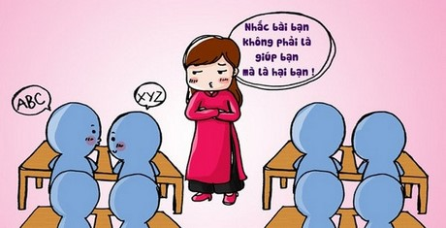
Bài 2:
Em hãy kể lại những việc làm của bản thân không thể hiện tính tự lập trong cuộc sống và nêu cách khắc phục.
VD:
- Bố mẹ nhắc giờ học
- Bố mẹ nhắc quét nhà…
*Khắc phục: Lập kế hoạch cụ thể chi tiết cho từng việc trong ngày, trong tuần

Slide 22
Bài 3:
Trong giờ kiểm tra Toán, gặp bài khó, Nam loay hoay mãi vẫn chưa giải được. Thấy sắp hết giờ mà bạn vẫn chưa làm xong bài, Dũng ngồi bên cạnh đưa bài đã giải cho Nam chép.
TRÒ CHƠI SẮM VAI
Xử lý tình huống
a. Em có nhận xét gì về việc làm của Nam và Dũng?
b. Nếu là Nam, em sẽ làm gì? Vì sao?
c. Nếu là Dũng, em sẽ làm gì? Vì sao?

Slide 23
PHÂN TÍCH TÌNH HUỐNG
a. Việc làm của Nam và Dũng đều chưa đúng, Nam chưa tự giác, tự lập trong học tập; còn Dũng muốn giúp bạn nhưng cách giúp chưa đúng đắn.
b. Nếu là Nam em sẽ cố gắng suy nghĩ để tìm ra cách giải, hoặc nhất quyết không chép bài của bạn, coi đây là 1 bài học để lần sau cố gắng hơn trong học tập.
c. Nếu là Dũng, em sẽ không cho bạn chép bài, chỉ nhắc nhở bạn nên cố gắng tập trung suy nghĩ để tìm lời giải; trường hợp hết giờ bạn chưa giải được, có thể hướng dẫn bạn cách giải trong giở ra chơi để bạn rút kinh nghiệm.

Slide 24
VẬN DỤNG
1. Hãy lập kể hoạch rèn luyện tính tự lập của bản thân theo bảng hương dẫn dưới đây và chia sẻ cùng các bạn trong nhóm.
TT | Thời điểm | Biểu hiện tự lập của em
1 | Khi ở nhà
2 | Khi ở trường
3 | Khi đi du lịch, dã ngoại

Slide 25
VẬN DỤNG
1. Hãy lập kể hoạch rèn luyện tính tự lập của bản thân theo bảng hương dẫn dưới đây và chia sẻ cùng các bạn trong nhóm.
TT | Thời điểm | Biểu hiện tự lập của em
1 | Khi ở nhà | Tự dọn dẹp nhà
2 | Khi ở trường | Tự làm BT
3 | Khi đi du lịch, dã ngoại | Tự sắp xếp đồ

Slide 26
2. Em tham gia một trại hè trong 4 ngày, sống xa gia đình. Hãy viết nhật kí, liệt kê những công việc chuẩn bị của em trước chuyền đi, những việc em làm trừơng thời gian ở trại hè, thể hiện tinh tự lập của em khi xa bố mẹ

Slide 27
GIỜ HỌC KẾT THÚC
CẢM ƠN CÁC EM, CHÚC CÁC EM HỌC TỐT!

